Slide 1
Применение электронных ресурсов при проведении уроков математики и подготовке к экзаменам.

Slide 2
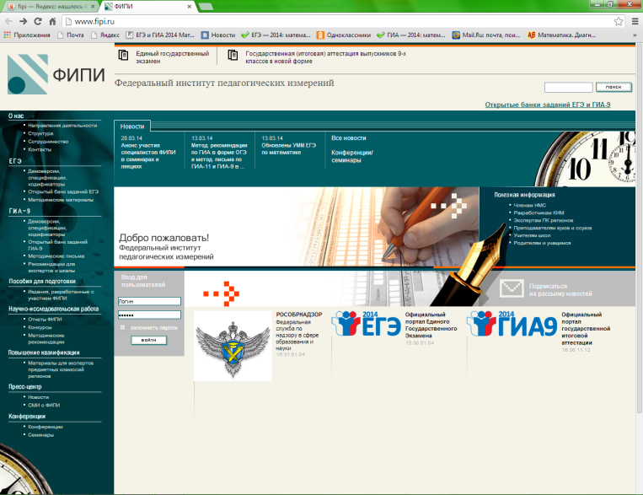
www.fipi.ru

Slide 4
www.mathgia.ru

Slide 5
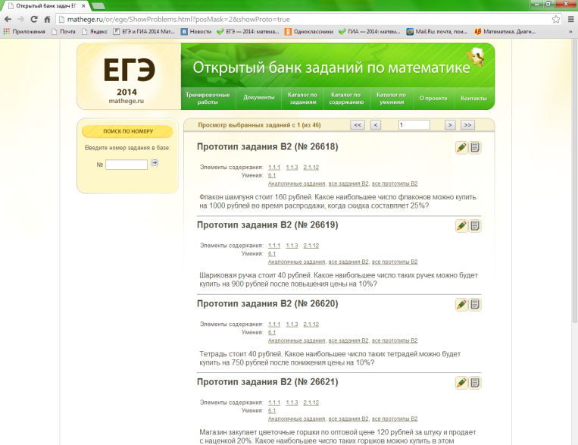
www.mathege.ru

Slide 6
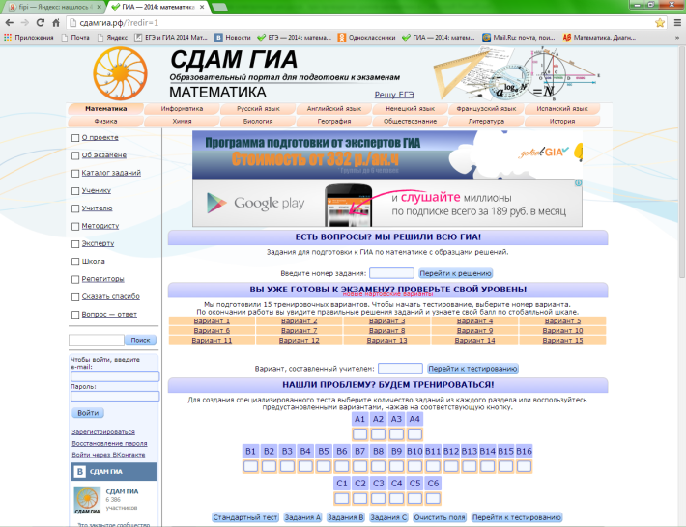
www.сдам гиа.рф

Slide 7
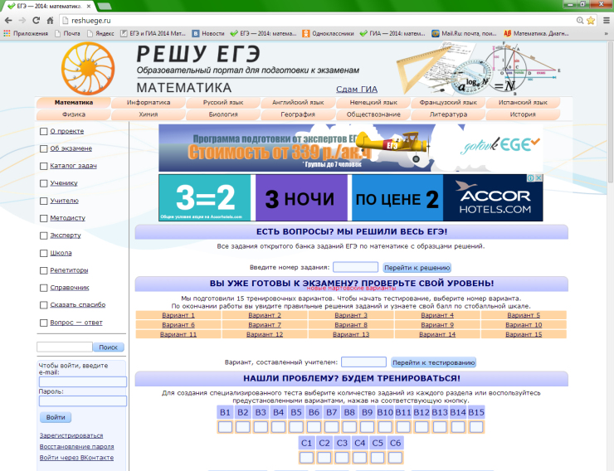
www. reshuege.ru

Slide 8
www.alexlarin.net

Slide 9
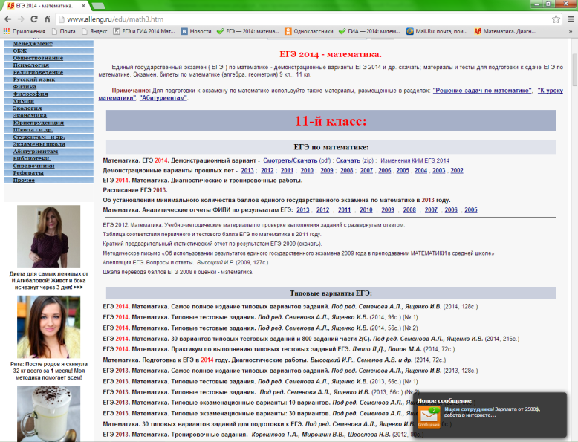
www.alleng.ru/edu/math3.htm

Slide 10
www.eek.diary.ru

Slide 11
www.shpargalkaege.ru

Slide 12
www.uztest.ru

Slide 13
www.interneturok.ru

Slide 15
Диски по математике.

Slide 16
Спасибо за внимание.

